Slide 1
Dokumentations-strategier i praksis
Programchef for digitale projekter på social og ældreområdet i KL, Gitte Duelund Jensen
EG Sensum Temadag, Middelfart, 7. marts 2017

Slide 2
Hvad er formålet med at dokumentere?

Slide 3
Grundlæggende tre formål med at dokumentere
1. Registrering
2. Målopfølgning
3. Læring

Slide 4
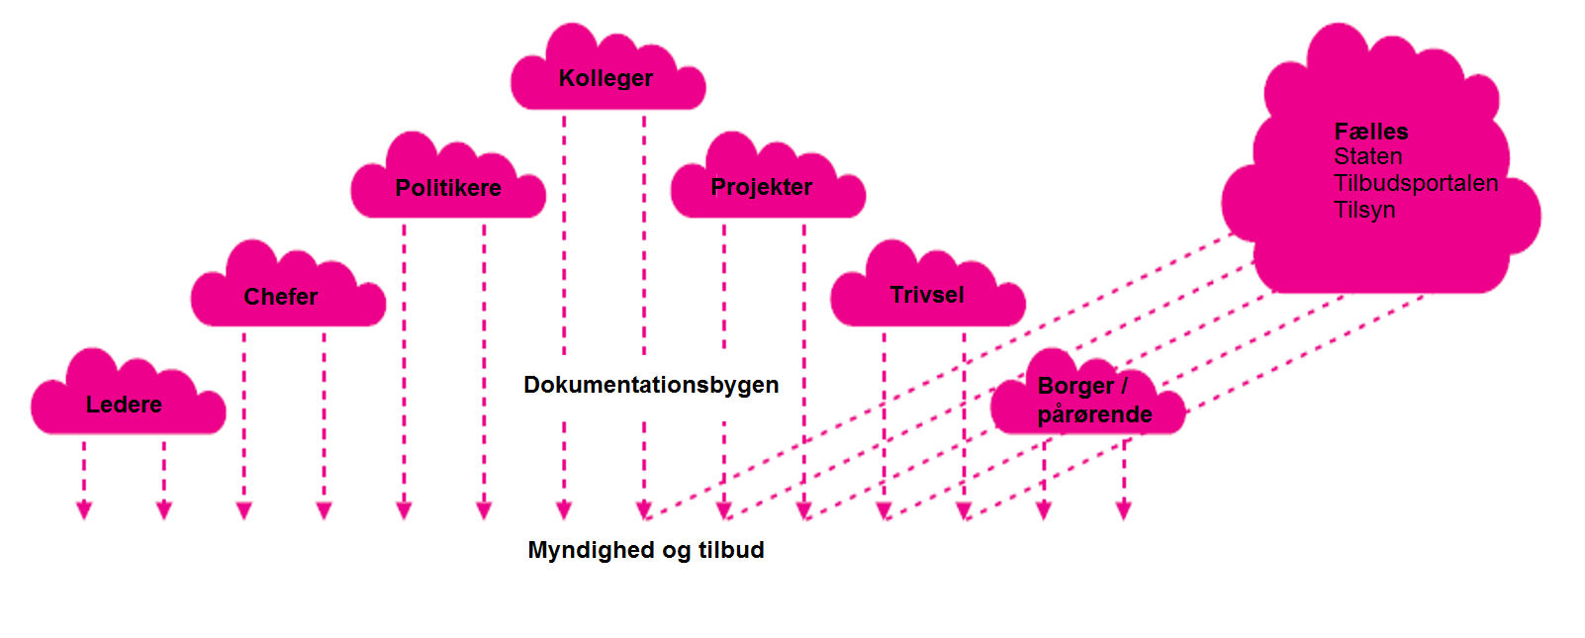
Mængden af mulig dokumentation er enorm

Slide 5
En dokumentationsstrategi giver jer mulighed for at prioritere og fokusere
Organisationer består af mennesker med forskellige opgaver og kompetencer. Heri ligger utallige aktiviteter og ikke mindst en strøm af kommunikation om, hvad der foregår og hvad der kommer ud af det. Så vurderinger er der altså nok af.
Dokumentation kan bidrage til skabelse af fælles viden i organisationen, og dermed også etablere grundlaget for en fælles retning.
De informationer som dokumentationen giver, er somme tider nødvendige for at politikerne kan træffe beslutninger

Slide 6
Hvorfor øget fokus på dokumentation?

Slide 7
Udgiftsudviklingen på det specialiserede voksen socialområde

Slide 8
To analyser – samme vej
Datadelingsanalyse på socialområdet
Analyse af komplekse patientforløb

Slide 9
Silostyring og Sammenhænge
Folketing
Ministerierne
Mål
Mål
Mål
Politikere
Chefer
Styringskæderne
Medarbejder
Samarbejde
Silosystemer
Social Sundhed Beskæftigelse

Slide 10
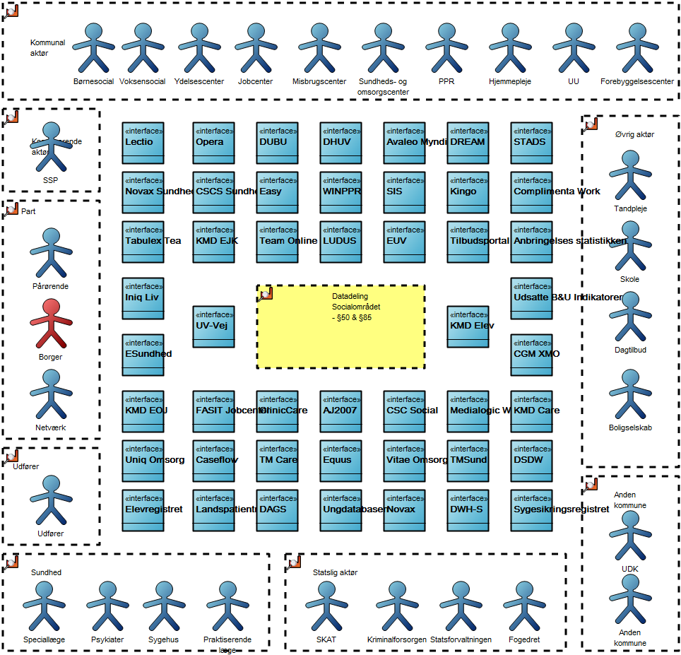
Socialområdet

Slide 11
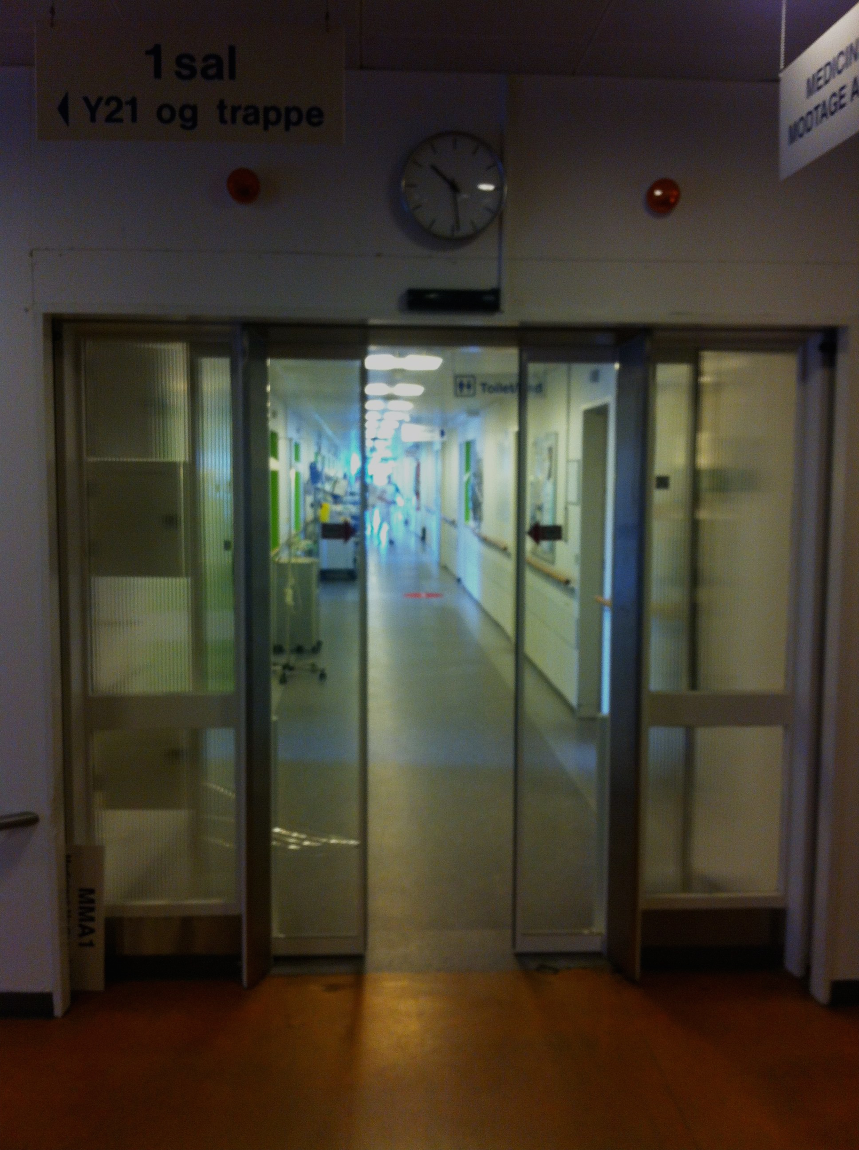
Sammenhængende borgerforløb med standardisering og strukturering
Aktør, Organisation, Begreber, Aktivitet, Aftaler
… og gang så med 98 kommuner

Slide 12

Eksempel på generiske byggeblokke for faglige begreber
Tilstand¹
Indsats
Forventet tilstand
Tilstand²
Funktionsevne
Forsørgelse
Arbejds-
Markedsparat
Forældreevne
Samtaler
Behandling
Aktivering
Træning
Funktionsevne
Forsørgelse
Arbejds-
Markedsparat
Forældreevne
Funktionsevne
Forsørgelse
Arbejds-
Markedsparat
Forældreevne
IndsatsEffekt
Kan nu evaluere på komplekse forløb
Mange indsatser og mange tilstande

Slide 13
Fælles faglige Begreber

Slide 14
Et nyt fælleskommunalt projekt:
Fælles Faglige Begreber
VUM/DHUV har været med til at styrke
Udredningen af borgerne
Skabe mere ensartethed til myndighedsarbejdet
Bedre bestillinger af indsatser
FKO og resultatdokumentation
De seneste år er der sket rigtig meget på denne front og en række kommuner og tilbud er kommet langt med systematisk at dokumentere effekten af indsatserne

Slide 15
Hvorfor Fælles Faglige Begreber?
Manglende sammenhæng og fælles sprog på tværs af myndighed og udfører inden for socialområdet
Viden om effekt af indsatserne i det enkelte forløb og på tværs af tilbud
Svingende datakvalitet – udfordring i forhold nøgletal og tendenser på socialområdet på tværs af kommunerne
Større gennemsigtighed for sammenhænge mellem tilstand, indsatseffekt og pris
Behov for bedre samarbejde, mere koordination og fælles sprog om borgerne med de øvrige kommunale fagområder

Slide 16
Tre skridt frem mod en fælles dokumentationspraksis
1. Klassificere, strukturere og standardisere de faglige begreber på tværs af myndighed og udfører:
    Fælles sprog om tilstanden, indsats/ydelser og indsatseffekt
2. Generisk model for dokumentation
    Sikre fælles og ensartet dokumentationspraksis på tværs af metoder og it-systemer og muliggøre genanvendelse af data
  3. Digital understøttelse og videreudvikling af de faglige metoder på området, som understøtter ovenstående

Slide 17
Hvilke data og nye muligheder for dialog giver den nye dokumentationspraksis?
Tilstand 1:
Klassifikation: Praktiske opgaver, indkøb
Funktionsevneniveau: 3
Forventet tilstand:
Klassifikation: Praktiske opgaver, indkøb
Funktionsevneniveau: 1
Tilstand 2:
Klassifikation: Praktiske opgaver, indkøb
Funktionsevneniveau: 2
Indsats:
Klassifikation:
  §85 Bostøtte
            Støtte til indkøb
Indsatseffekt
TID

Slide 18
Hvor skal vi hen?
bedre og mere effektive indsatser gennem systematisk opfølgning på effekten af indsatserne og mere genanvendelse af data på tværs af aktørerne på det specialiserede socialområdet
mere sammenhængende indsatser og bedre samarbejde omkring borgerne på tværs af aktørerne på handicap- og udsatte voksne området
bedre grundlag for prioritering og styring i den enkelte kommune samt for sammenligning på tværs af kommuner af både kvalitet og økonomi gennem øget datakvalitet
mulighed for større gennemsigtighed mellem målgrupper på vok-sensocialområdet, udgifter og effekter af indsatserne gennem mere ensartet og systematisk dokumentationspraksis.

Slide 19
Tidsplanen
Primo 2017:
Etablering af projektgruppe
Opstart af organisering – herunder styregruppe
Analyse af faglige metoder og it-understøttelsen
2017:
Udvikling af klassifikationer for tilstand og indsats
Opstart it-understøttelse
Opstart videreudvikling af faglige metoder – herunder VUM
2018:
Implementering kan sættes i gang i 2019

Slide 20
Tak for ordet! http://www.kl.dk/Kommunale-opgaver/Social-service/ffb/

